Slide 1

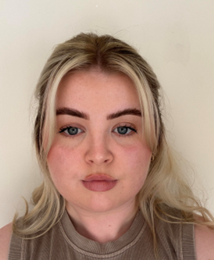
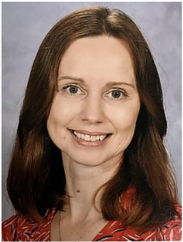
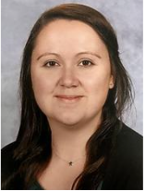

Pwy yw Pwy? Who’s Who?​
Miss Jones
Athrawes/ Teacher
Dydd Llun, pob am yn ail ddydd Mawrth, dydd Mercher, dydd Iau.
Monday, every other Tuesday, Wednesday and Thursday.
Mrs Griffiths
Athrawes/ Teacher
Pob am yn ail dydd mawrth, dydd Gwener.
Every other Tuesday and Friday.
Ms Morgan
Cynorthwyydd dysgu/ Teaching assistant
Pob dydd.
Every day.

